Slide 1
Право собственности в праве Италии
Презентацию подготовил студент группы ЮЮГ-312 Наплеков Иван Алексеевич

Slide 2
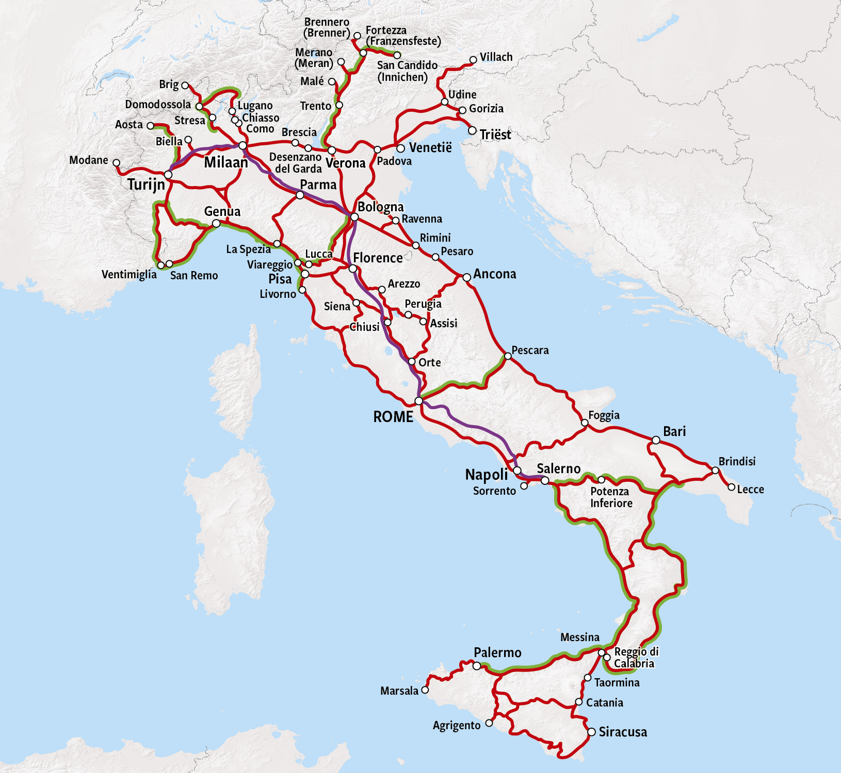
Правовая система Италии
Правовая система Италии входит в романо-германскую правовую семью, причем именно Италия является "прародиной" романо-германского права, сложившегося на основе переработанного римского права.
Основы правовой системы современной Италии сложились в 60-х гг. XIX в., когда в результате мощного объединительного движения вместо отдельных королевств, герцогств, самоуправляющихся областей и городов было создано единое независимое итальянское государство. На формирование общенациональной системы законодательства существенно повлияли законы, ранее действовавшие в отдельных итальянских государствах, которые в свою очередь нередко воспроизводили кодексы некогда захватившей их наполеоновской Франции. Вместе с тем на новом общенациональном законодательстве, в особенности гражданском, сказалось и то, что в Италии на протяжении многих веков сохраняли свою силу и авторитет положения римского права, кодифицированные в VI в. в Своде законов Юстиниана и развитые в трудах многочисленных школ итальянских юристов, известных во всей Европе.
В 1865 г. в Италии были приняты Гражданский, Торговый, Гражданский процессуальный и Уголовно-процессуальный кодексы, введение в силу которых не вызвало серьезных осложнений, поскольку содействовало прогрессивному процессу унификации права на всей территории страны и отвечало интересам правящих классов.
Гражданский кодекс 1942 года регламентировал новые гражданско-правовые отношения. В ГК были включены нормы торгового права, которые охватывали широкую область частно-правовых отношений.

Slide 3
Структура Гражданского кодекса Италии
Кодификация Гражданского учитывает национальную правовую традицию и опирается в большей степени на французский опыт. Гражданский кодекс страны точно регламентирует существующие товарно-денежные отношения. ГК содержит только общие нормы, позволяющие сделать его стабильным.
Существующие в сфере частного права пробелы законодательство восполняет за счет издания новых законов (законы о страховых компаниях, о чеках и векселях, о банкротстве, о банках и др.). Эти законы конкретизируют положения ГК.

Slide 4
Структура Гражданского Кодекса Италии
Книга 1. «О лицах и семье»
Книга 2. «О наследовании»
Книга 3. «О собственности»
Книга 4. «Об обязательствах»
Книга 5. «О труде»
Книга 6. О защите прав.

Slide 5
Гражданский кодекс (совместно с законом о браке, 1970 г.) регламентирует семейно-брачные отношения (кн. 1). Семейное право обладает определенными специфическими качествами, обусловленными значительным влиянием католической церкви. В соответствии с семейным правом существовал до недавнего времени запрет на развод, возможно было раздельное, юридически оформленное проживание супругов. Закон 1970 года разрешал развод после 5-7 лет раздельного проживания, законодательные акты 1987 года сократили этот срок до трех лет, была предусмотрена возможность исполнения родительских обязанностей супругами поочередно.
Книга 5 ГК регламентирует трудовые отношения (совместно с нормами конституционного права), закрепляет правовое положение предпринимателей.

Slide 6
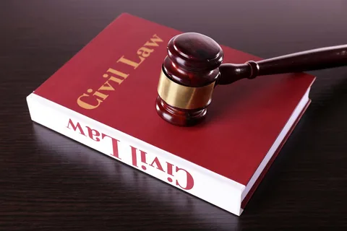
Право собственности в Гражданском Кодексе Италии
Книга 3 Гражданского кодекса регулирует положения, связанные с правом собственности. В ст. 812 ГК устанавливается определение недвижимости.
К недвижимости относятся:
Здания и строения, земля, деревья, участки рек, объекты, искусственно или естественно связанные с землей.
Собственники земельных участков владеют строениями, которые находятся на данном участке, полезные ископаемые, присутствующие на земельном участке.

Slide 7
В соответствии с ГК собственник имеет право собственности, включающее право владеть, распоряжаться и пользоваться принадлежащей недвижимостью. Никто не может быть лишен собственности, за исключением случаев, установленных законом, в публичных целях, при выплате компенсации.
Гражданский кодекс устанавливает собственнику безусловное право защищать свои права, что он может реализовать любыми способами, не противоречащими закону.

Slide 8
Гражданский кодекс Италии устанавливает права обременения:
Узуфрукт
Сервитут
Вещное право, предоставляющее возможность пользования чужим имуществом с условием сохранения его ценности, целостности и хозяйственного значения с правом присвоения всех доходов от этого имущества. Предметом узуфрукта могут быть животные, земельные участки и т.д., все те вещи, которые можно использовать без их уничтожения. Узуфрукт может устанавливаться на определенный срок или пожизненно.
Вещные права на чужое имущество, которые обеспечивают частичное или полное пользование вещью и/ или запрещающее данное пользование другим лицом, в том числе собственником. Сервитут устанавливает ограничение в осуществление прав собственника. Выделяют сельские (дорожные, водные, пастбищные) и городские (право постройки, стока и отвода воды, света и вида) сервитуты.

Slide 9
Ст. 1022 ГК Италии определяет право на жилище. Любой, владеющий жилищем, может проживать в нём вместе с семьёй. В соответствии с ГК существует право совместной собственности.
Ст. 1117 устанавливает объекты общей собственности:
1) Земельные участки с находящимися на них зданиями, стены, крыши, фундамент, тротуары, подъезды, лестницы, вестибюли, портики, внутренние дворики, проходы и части здания, предусмотренные для общего использования;
2) Помещения для консьержа, прачечной, охраны, другие помещений для общего обслуживания;
3) Различные объекты, используемые для общих нужд: лифты, водопроводы, скважины, цистерны, установки для газа, воды, электроэнергии, канализация и др.

Slide 10
1) Совладельцы объектов общей собственности имеют равные права на их пользование, они не вправе отчуждать данное право, отказываться от расходов на их обслуживание.
2) При наличии более четырех собственников, сроком на один год выбирают управляющего (есть право продления этого срока). На управляющего возлагают определенные обязанности: следить, что все имеют равные возможности пользования общей собственностью; заботиться о соблюдении правил совладения и исполнять решения собрания собственников; получать взносы, распределять расходы, необходимые для оказания общих услуг и технического обслуживания общих частей здания. Управляющий по истечении года предоставляет отчет об исполнении.
3) При превышении числа собственников более десяти, проводится общее собрание и утверждаются правила о порядке использования общей собственности, порядок внесения средств на содержание общей собственности.

Slide 11
Суперфиций и эмфитевзис - наследственные и отчуждаемые права на вещь, которыми устанавливались долгосрочное пользование чужого земельного участка под здание (суперфиций) и под обработку (эмфитевзис).
Суперфиций может быть учрежден на определенный срок и по его истечении право собственности на сооружения переходит к собственнику земельного участка. Суперфиций прекращается истечением его срока, отказом суперфициария от этого права, соединением права собственности и права на суперфиций у одного лица, погасительной давностью.

Slide 12
Список использованных источников
«Владение и владельческая защита в гражданском праве государств континентальной Европы» С.А. Синицын
Конституции государств Европейского Союза / под общ. ред. Л. А. Окунькова. М.: Норма, ИНФРА-М, 1997. С. 423-450.
Судакова К. Недвижимость по итальянскому праву // Юрист и бухгалтер. 2004. № 3 (16). С. 75-78.
https://spravochnick.ru/pravo_i_yurisprudenciya/grazhdanskiy_kodeks/grazhdanskiy_kodeks_italii/
https://knowledge.allbest.ru/law/3c0a65635a3bc79a4c53b89521306c26_0.html

